Slide 1

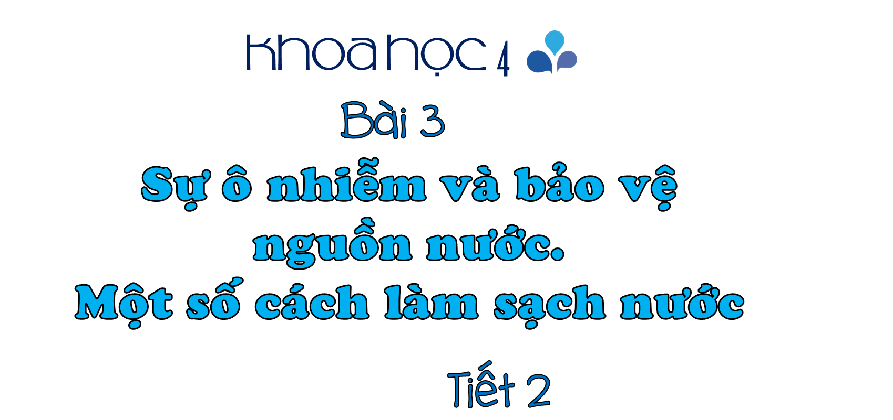


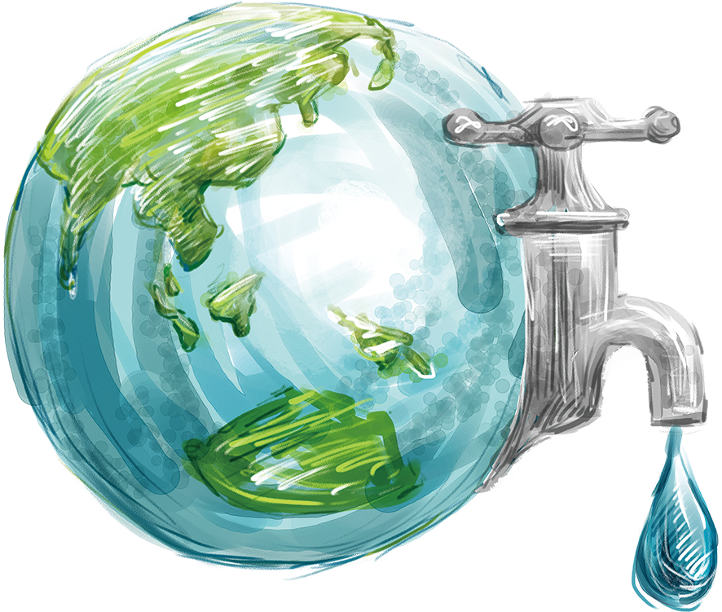
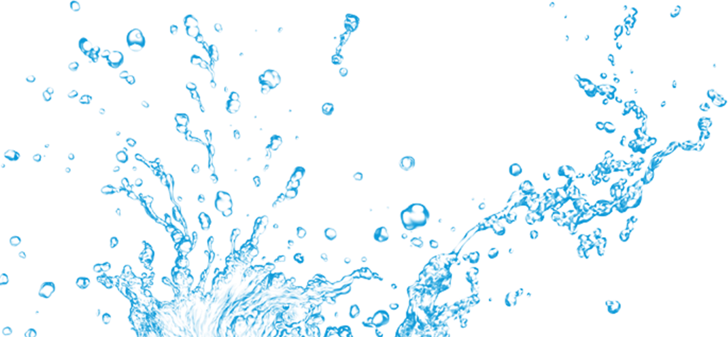

Slide 2


Nêu được nguyên nhân gây ra ô nhiễm nguồn nước, liên hệ thực tế ở gia đình và địa phương.
Nêu được sự cần thiết phải bảo vệ nguồn nước (nêu được tác hại của nước không sạch) và phải sử dụng tiết kiệm nước.
Thực hiện được và vận động những người xung quanh (gia đình và địa phương) cũng bảo vệ nguồn nước và sử dụng nước tiết kiệm.
Trình bày được một số cách làm sạch nước, liên hệ thực tế về cách làm sạch nước ở gia đình và địa phương.

Slide 3
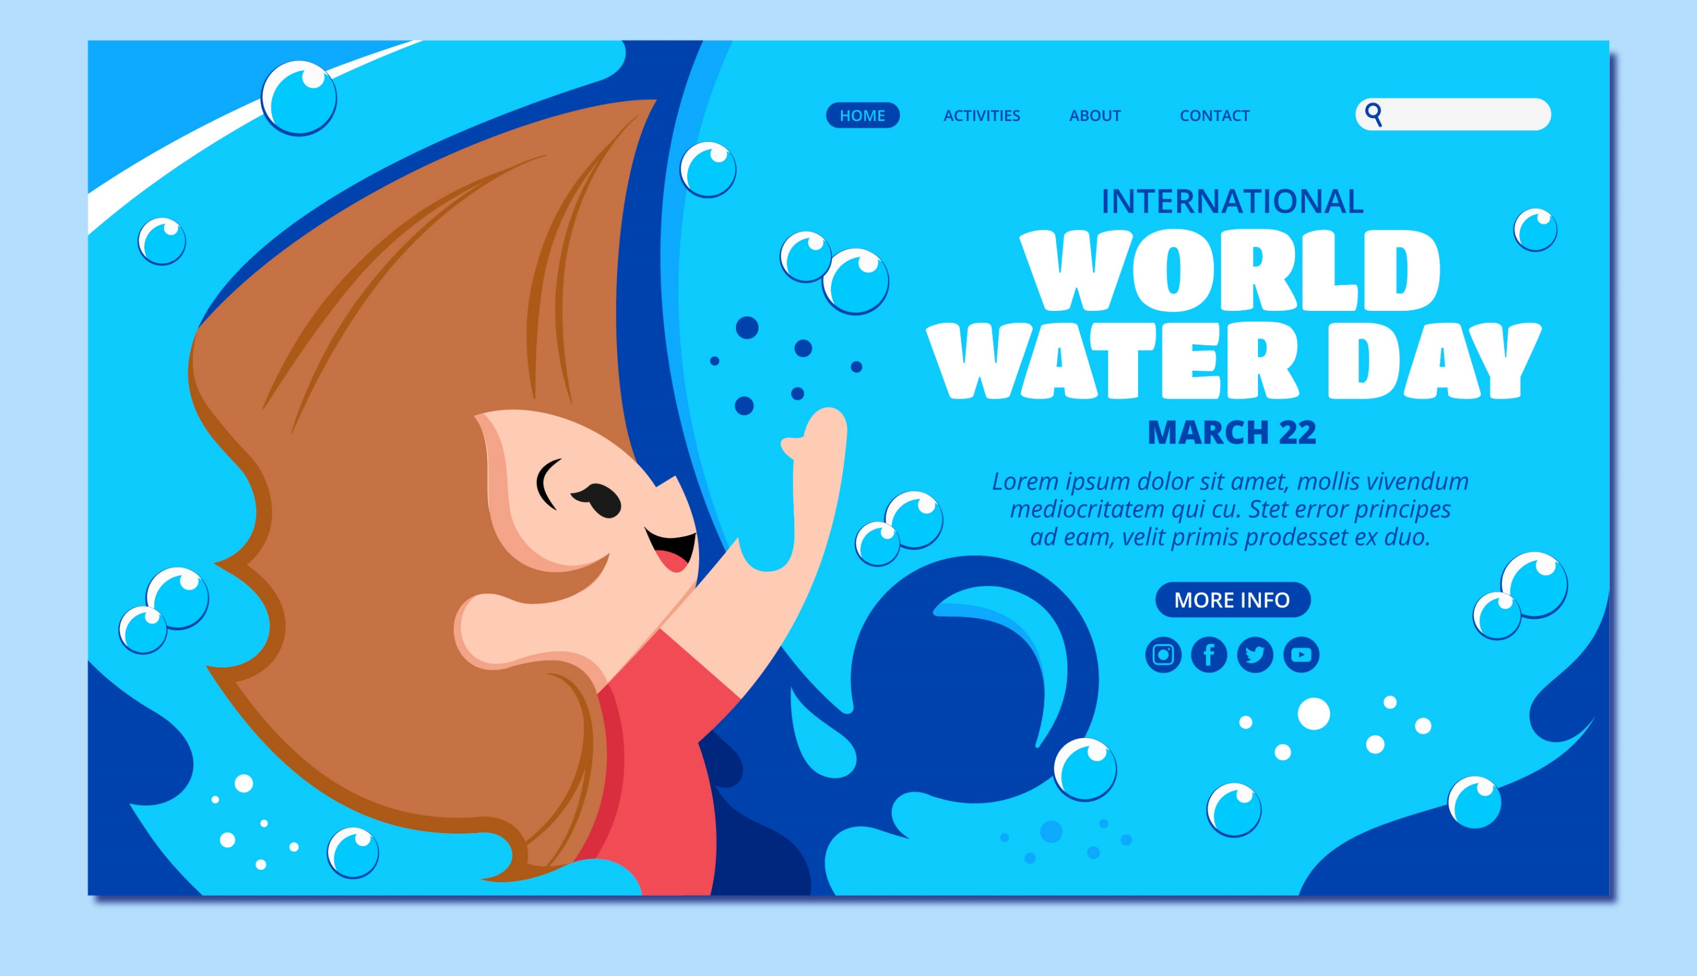


Slide 4
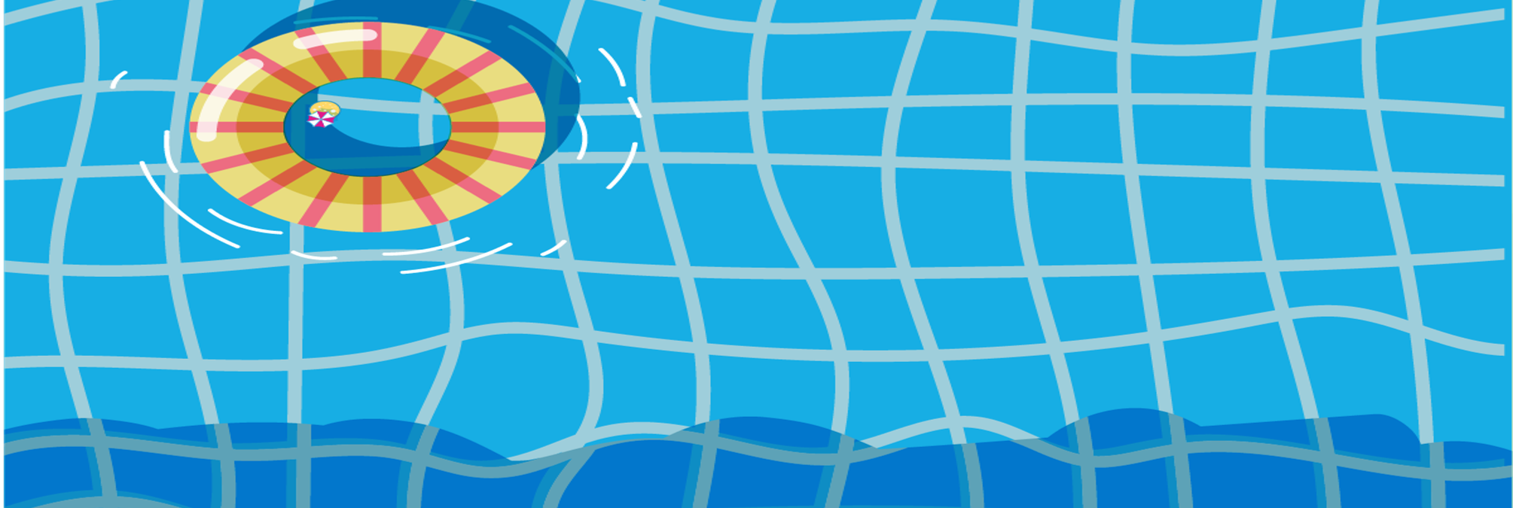
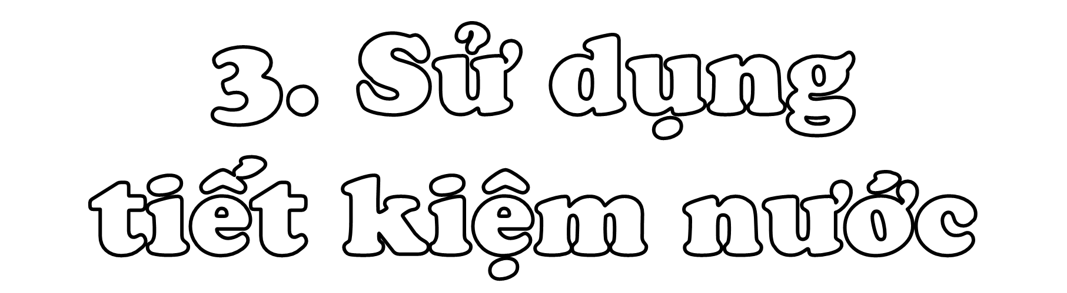

Slide 5
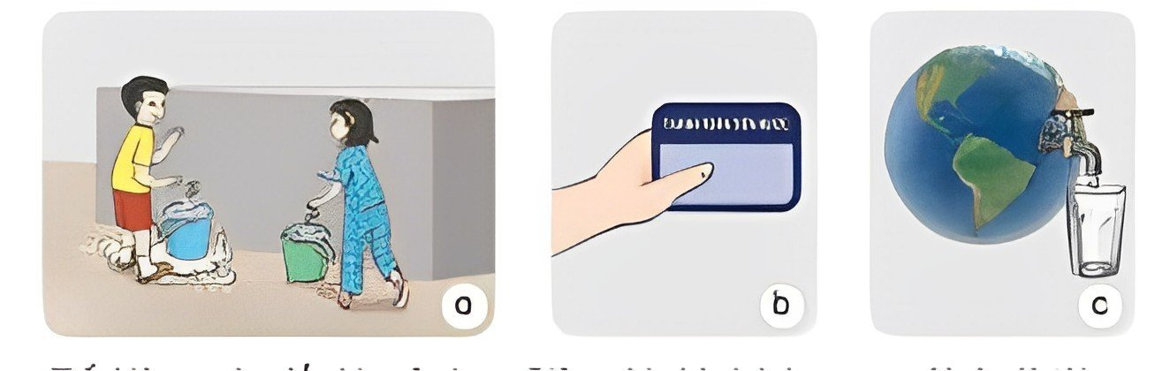
THẢO LUẬN NHÓM ĐÔI
Quan sát và đọc thông tin ở hình 3 cho biết, điều gì sẽ xảy ra nếu chúng ta không tiết kiệm nước?
THANH TOÁN TIỀN NƯỚC
Tiết kiệm nước để chia sẻ cho nhiều người dùng
Giảm chi phí sinh hoạt
nếu tiết kiệm nước
Nước là tài nguyên
có hạn

Slide 6
Quan sát và đọc thông tin ở hình 3 cho biết, điều gì sẽ xảy ra nếu chúng ta không tiết kiệm nước?
Nếu chúng ta không tiết kiệm nước thì người khác sẽ không có nước để dùng.

Slide 7
Quan sát và đọc thông tin ở hình 3 cho biết, điều gì sẽ xảy ra nếu chúng ta không tiết kiệm nước?
Nếu chúng ta không tiết kiệm nước thì hàng tháng chúng ta sẽ tốn nhiều tiền để trả tiền nước.
THANH TOÁN TIỀN NƯỚC

Slide 8
Quan sát và đọc thông tin ở hình 3 cho biết, điều gì sẽ xảy ra nếu chúng ta không tiết kiệm nước?
Nước không phải là tài nguyên vô hạn, vì vậy nếu không tiết kiệm nước thì đến một ngày nó sẽ cạn kiệt và chúng ta sẽ không có nước để sử dụng.

Slide 9

Nếu chúng ta không tiết kiệm nước thì người khác không có nước để dùng, chi phí sinh hoạt sẽ tăng và tài nguyên nước sẽ bị cạn kiệt chúng ta không có nước để sử dụng.

Slide 10
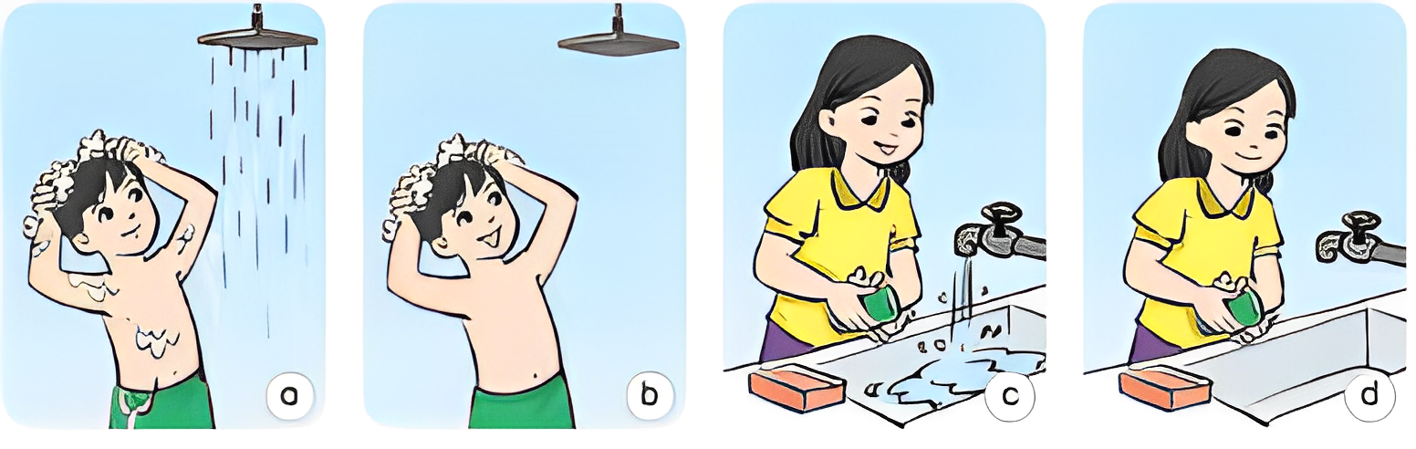

Quan sát hình 4 và cho biết việc làm nào nên làm và
việc làm nào không nên làm? Vì sao?

Slide 11



Quan sát hình 4 và cho biết việc làm nào nên làm và việc làm nào không nên làm? Vì sao?
Ở hình a và c đang xoa xà phòng gội đầu và xà phòng rửa tay nhưng vẫn mở vòi nước, việc làm đó gây lãng phí nước.

Slide 12

Quan sát hình 4 và cho biết việc làm nào nên làm và
việc làm nào không nên làm? Vì sao?
Ở hình b và d tắt vòi nước khi đang xoa xà phòng gội đầu và xà phòng rửa tay việc làm đó giúp tiết kiệm nước.

Slide 13

Nêu một số việc làm khác để tiết kiệm nguồn nước?
- Tắt vòi nước khi không sử dụng.
- Sử dụng nước tưới rau để tưới cây.
- Lấy lượng nước vừa đủ uống.

Slide 14
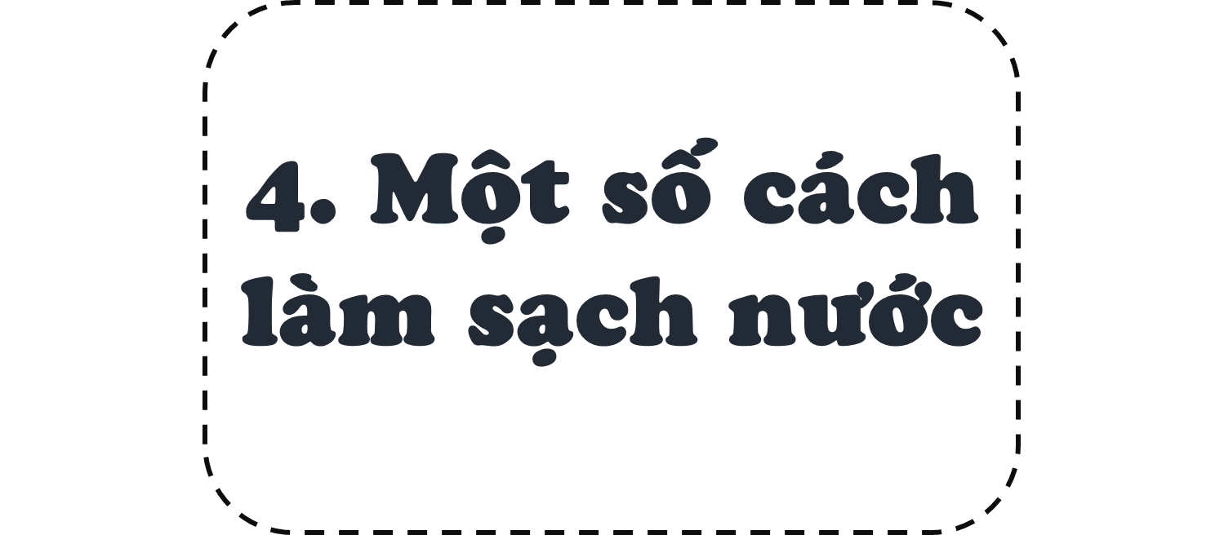

Slide 15
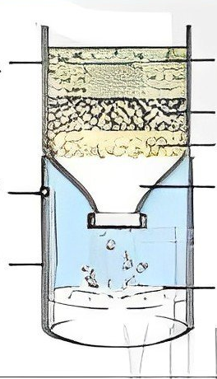
Một số cách làm sạch nước
a) Lọc nước
- Cắt một chai nhựa thành 2 phần A và B.
Đục nhiều lỗ nhỏ ở nắp chai phần A và một lỗ ở phía trên phần B.
- Lật ngược phần A đặt vào phần B như hình vẽ.
- Cho lần lượt vào hình A một ít bông, cát, sỏi.
Sau đó, từ từ đổ nước cần lọc vào phần A.
Phần A
Nước đục
Cát
Sỏi
Lỗ
Bông
Phần B
Nước sau khi lọc

Slide 16
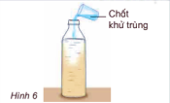
Một số cách làm sạch nước
b) Khử trùng
- Cho nước cần làm sạch vào chai.
- Cho vào chai một lượng chất khử trùng đậy nắp và lắc chai.

Slide 17
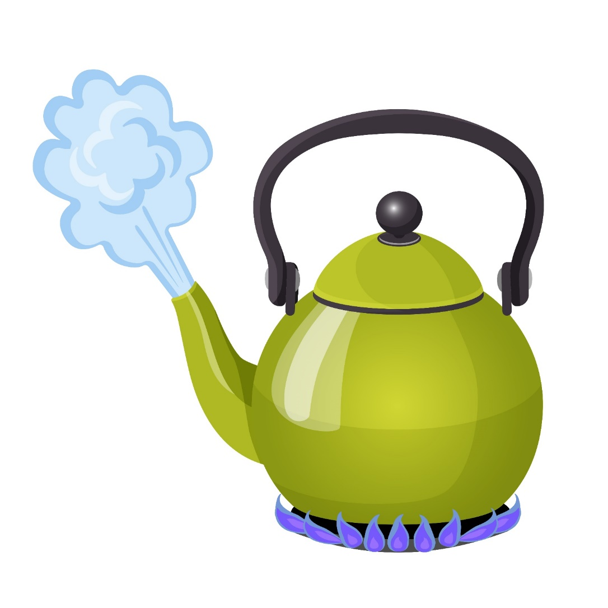
Một số cách làm sạch nước
c) Đun sôi
Cho nước cần làm sạch vào ấm rồi đun sôi.

Slide 18

Cho biết:
Cách nào loại bỏ được các chất không tan trong nước.
Cách nào loại bỏ được hầu hết vi khuẩn và các chất gây mùi cho nước.
Cách nào loại bỏ được vi khuẩn trong nước.
Lọc nước
Đun sôi
Khử trùng

Slide 19

1. Chọn một cách phù hợp để làm sạch: Nước máy, nước trong bể bơi, nước đục. Nước sau khi được làm sạch trường hợp nào có thể uống được?
Cách làm sạch nước máy là đun sôi.
Cách làm sạch nước trong bể là khử trùng.
Cách làm sạch nước đục là lọc nước.
2. Gia đình em đang sử dụng nguồn nước nào? Hãy kể tên cách làm sạch nước ở gia đình hoặc địa phương em đang sử dụng.
Nước máy sau khi đun sôi có thể uống được.

Slide 20
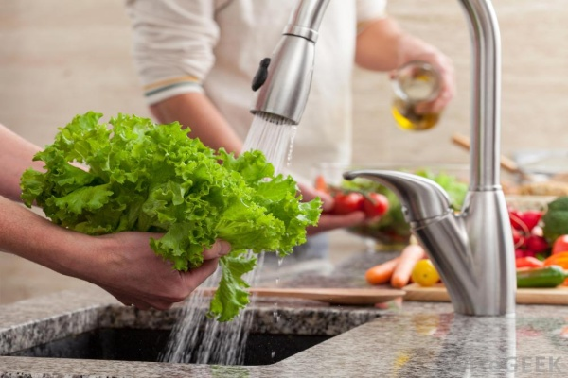
2. Gia đình em đang sử dụng nguồn nước nào? Hãy kể tên cách làm sạch nước ở gia đình hoặc địa phương em đang sử dụng.

Slide 21

BÀI HỌC NÀY GIÚP EM HỌC ĐƯỢC NHỮNG KIẾN THỨC GÌ?
EM ĐÃ HỌC
Sử dụng tiết kiệm nước để cho nhiều người khác có nước dùng và giảm chi phí sinh hoạt, tránh cạn kiệt nguồn nước.
Làm sạch nước bằng cách lọc đối với nước chứa chất không tan, khử trùng với nước chứa vi khuẩn như nước ở bể bơi, đun sôi trước khi uống với nước chứa ít vi khuẩn như nước máy.

Slide 22

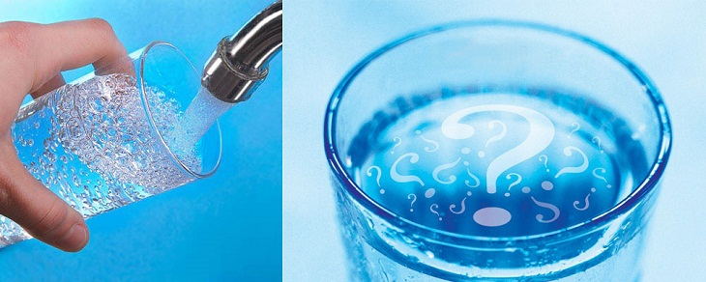
Em hãy thực hành làm sạch nước trước
khi sử dụng.

Slide 23


